Slide 1
Язычковые музыкальные инструменты
Выполнила музыкальный
руководитель: Вивтюк М.А.

Slide 2
Общая история развития язычковых инструментов
Язычковые музыкальные инструменты — семейство музыкальных инструментов, источником звука у которых является гибкая вибрирующая пластинка — язычок, закреплённый на одном конце. Воздействие на язычок осуществляется потоком воздуха или защипыванием (оттягиванием).
По способу звукоизвлечения язычки таких инструментов делятся на свободно проскакивающие (в гармониках и варганах) и бьющие (тростниковые — в тростевых деревянных духовых музыкальных инструментах, металлические — в язычковых трубах органа).

Slide 3
Первый известный инструмент с язычковым принципом звукоизвлечения - это древневосточный Шэн (возник в Бирме, Тибете, Лаосе и Китае). Точная дата, когда этот инструмент был создан, неизвестна, но ему, как полагают, более 2 000 лет. Он считался «чистым» инструментом, то есть пригодным для исполнения священной музыки. Примерно в 700 г. н.э. шэн был усовершенствованным популярным инструментом, на нём можно было играть в 12 тональностях, и для этих инструментов был создан учебник гармонии.

Slide 4
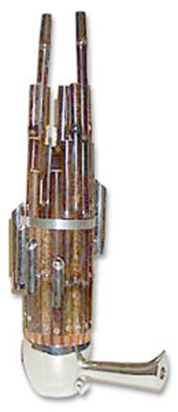
ШЭН (ШЕНГ)
ДУХОВЫЕ ЯЗЫЧКОВЫЕ
. Шэн состоит из корпуса и вделанных в него по окружности бамбуковых или тростниковых трубочек, в нижнем конце которых имеется металлическая пластинка с вырезанным в ней язычком. Обычно на шэне играли аккордами, зажимая одновременно несколько отверстий внизу трубок. В России шэн был известен очень давно (10 – 13 века). Доподлинно известно, что шэн был хорошо известен в Петербурге в середине 18 века (игрой на шэне увлекался придворный музыкант и талантливый конструктор Иоганн Вильде).

Slide 5
Изобретение губной и ручной гармоники
Изобретение губной и ручной гармоники
Губные гармошки в последние годы переживают новый всплеск популярности. А изобрел этот музыкальный инструмент немец Фредерик Бушман, в 1821 году, дав ему красивое имя «Аура». В его гармонике язычки, приводимые в движение выдохом музыканта, могли свободно проскакивать в отверстия рамы и издавать звуки. Такого типа губные гармошки представлены двумя видами – хроматическая и диатоническая.
Год спустя, Бушман изобрел еще одну разновидность язычковых музыкальных инструментов – малую ручную гармонику. Он просто снабдил камертон, который использовался для настройки органов, кожаным мехом.

Slide 6
Классификация музыкальных инструментов.
По общепринятым принципам классификации музыкальные инструменты делятся на группы по источнику звука, на подгруппы - по способу (или механизму) звукоизвлечения и на виды (для уточнения положения в подгруппе) - по дополнительному признаку, обычно конструктивного порядка.
Музыкальные инструменты, в которых звук возникает в результате колебания упругого язычка, образуют группу язычковых и делятся на подгруппы: пневматические (губная гармоника, китайский шэн), пневматические-клавишные (гармонь, баян, аккордеон, концертина, фисгармония), щипковые (варган, музыкальная шкатулка), ударные (флексатон).

Slide 7
В губной гармонике язычки приводятся в колебание вдуванием струи воздуха и всасыванием струи воздуха исполнителем.
Язычки гармони, баяна, аккордеона, концертины и фисгармонии приводятся в колебание струей воздуха, нагнетаемой ручными, ножными или механизированными мехами и направляемой по специальным каналам или при помощи клавиш или кнопок, соединенных с рычажно-клапанным механизмом

Slide 8
Гармоники - это прежде всего аккордеон, баян, гармонь, различные виды гармошек; фисгармония, орган и т.п. - инструменты, в которых поток воздуха создается как правило мехами, приводимыми в действие либо руками, либо ногами (в случае с фисгармонией). Сюда же в некотором смысле относится и орган - не весь, а в части язычковых труб (наряду с лабиальными), и различные виды современных органов, в которых поток воздуха создается электрическим вентилятором. Инструменты, в которых воздух нагнетается мехами часто называют ручными гармониками. Когда для этого используются ноги, то - стационарными.

Slide 9
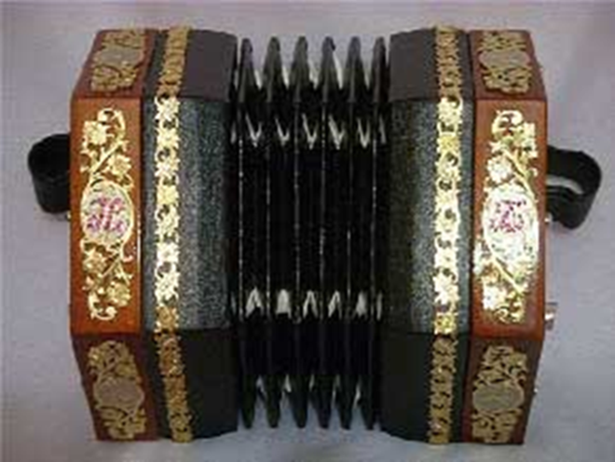
Гармонь
Гармошка

Slide 10
АККОРДЕОН
БАЯН

Slide 11
Духовые язычковые - в которых поток воздуха создается выдуванием ртом. В них в качестве язычка как правило используется пластинка изготовленная из камыша или тростника (Arundo donax) - отсюда и ее название - трость. А инструменты - духовые тростевые. Это кларнет и саксофон с одинарной тростью; и гобой и фагот - с двойной.

Slide 12
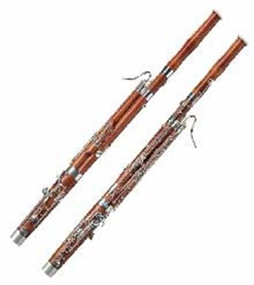
Кларнет
Фагот

Slide 13
Классифицируя язычковые инструменты по способу образования воздушного потока, гармонику (Harmonica) - губную гармошку следует отнести как раз к духовым! Так же как и мелодическую гармонику, или мелодику, мелодион, мелодигорн, пианику, клавиетту.

Slide 14
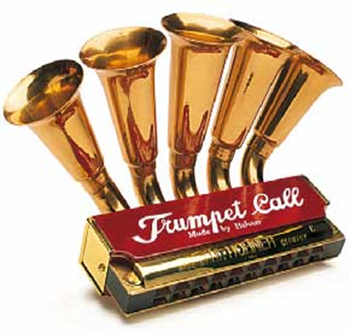

Slide 15
С другой стороны существует классификация по типу язычков: "бьющие" (уже знакомые нам трости), "свободно проскакивающие" (в гармониках) и "металлические" (в язычковых трубах органа). С точки зрения классификации по этому признаку губную и мелодическую гармоники следует отнести к гармоникам. У всех гармоник имеется "голосовая планка" и как минимум более двух язычков, их еще называают многоязычковыми.
К язычковым инструментам относится и варган (хомус, комус, доромб, дан мои, мультроммели, кубыз, коукин и т.д.), язычок которого свободно проскакивающий и приводится в колебательное состояние защипыванием и отпусканием рукой исполнителя.

Slide 16
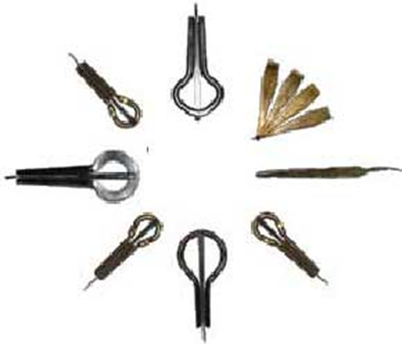

Slide 17
Источник: Н. Г. Розенфельд, М. Д. Иванов, Издание 2, Издательство "Легкая индустрия", Москва, 1974 г.

Slide 18
Спасибо за внимание!

